Slide 1
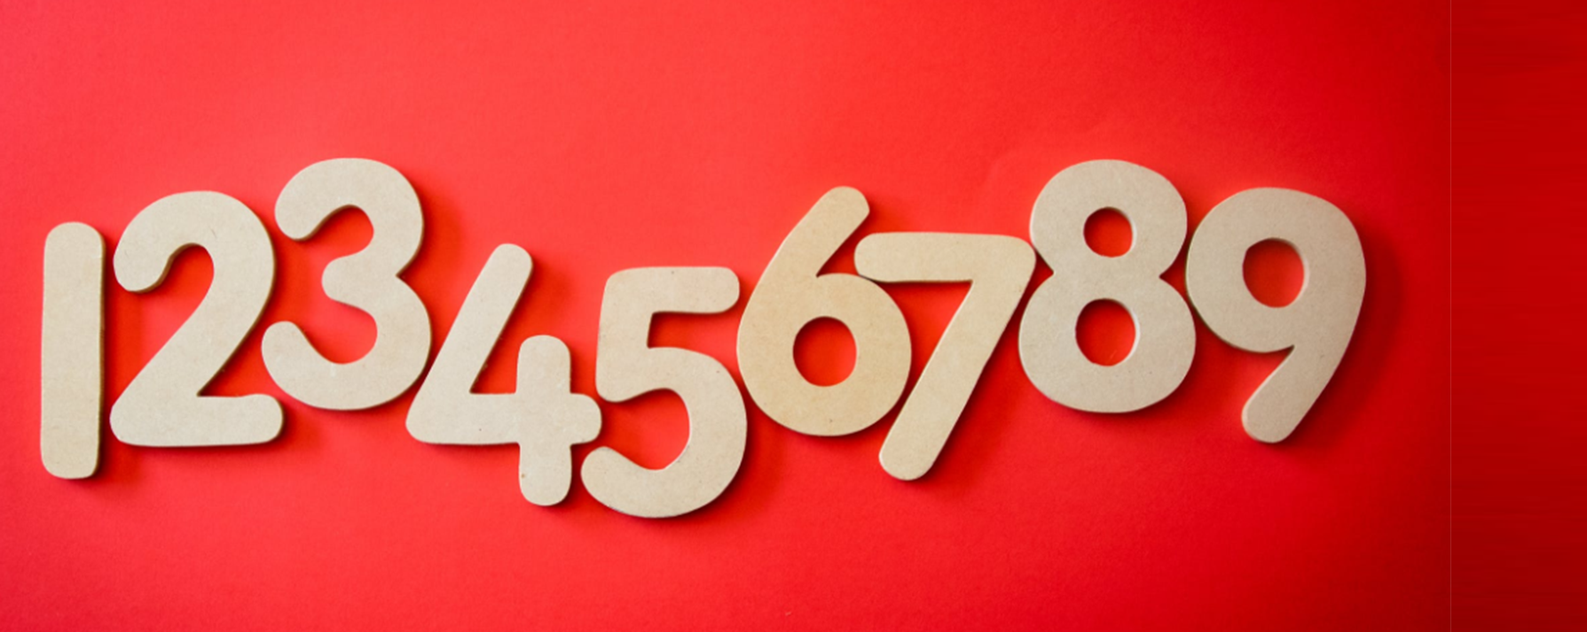
BY YUSHEN
二年级下册数学课件
——7.5
10000以内数的大小比较
COMPARISON OF NUMBERS WITHIN 10000
授课老师：xippt
授课时间：20XX

Slide 2
01
学习目标
进一步了解万以内数的组成，掌握比较万以内数的大小的方法。（重点）
掌握把几个数按照一定的顺序排列起来的方法。（难点）
02
复习导入
在○里填上“＞”“＜”或“＝”。
39○40 28○82
60○60 11○14
＜
＜
＝
＜

Slide 3
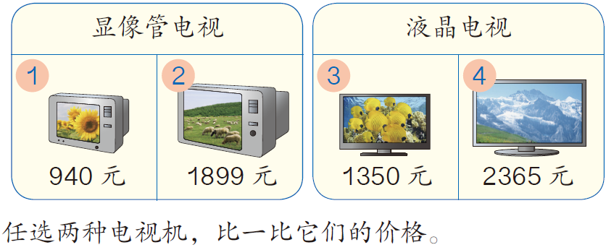
03
探索新知
知识点
万以内数的大小比较
1
任选两种电视机，比一比它们的价格。

Slide 4
03
探索新知
位数不同的数的大小比较
1号和2号比，哪个贵一些？
940 1899
＜
＜1000
＞1000
位数多的数大。

Slide 5
03
探索新知
位数相同的数的大小比较
3号和4号比，哪个贵一些？
1350 2365
＜
位数相同，最高位数字大的数大。
1000＜2000

Slide 6
03
探索新知
位数相同，最高位也相同的数的大小比较。
2号和3号比，哪个贵一些？
1899 1350
＞
最高位数字相同，就依次比较下一位上的数字，直到比较出大小为止。
800＞300

Slide 7
04
巩固练习
1.(选自教材P92 T1)
她说的对吗？和同桌说一说为什么。
她说的对。因为千位上的3 表示的是3000，十位上的3 表示的是30，
而3000>30，所以千位上的3 表示的数比十位上的3 表示的数大。

Slide 8
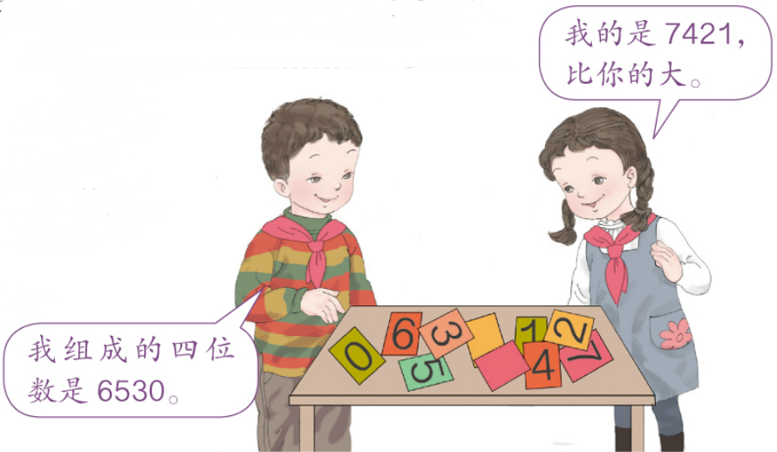
04
巩固练习
2.(选自教材P92 T2)
(1)941 893 1001 914
(2)3005 3050 3500 3049
893＜914＜941＜1001
3005＜3049＜3050＜3500
3.(选自教材P92 T3)从0～9这10张卡片中，每人翻4张，比一比谁组成的四位数大。
请同学们自己玩一玩

Slide 9
04
巩固练习
4.(选自教材P92 T4)一列火车坐的人比一架飞机多得多，一架飞机坐的人比一艘客轮少一些。
在下表中填入合适的交通工具。
1500人 | 350人 | 300人
火车
客轮
飞机

Slide 10
04
巩固练习
5.填一填。
①A 家具与 B 家具比，_____家具贵一些，因为 ______元＜______ 元。
②B 家具与 C 家具比， ______家具便宜一些，因为 _____元＜ _____元。
B
880
1800
B
1800
2600
＞
＞
6400 6399
4250 4200
（2）在○里填上“＞”“＜”或“＝”。
＝
＞
3175 3175
8744 844
＜
＜
7007 7070
5362 5632

Slide 11
04
巩固练习
6.按照从大到小的顺序排列下面各数。
（1）2006 2600 6200 2060
（2）4570 3548 7988 7000
6200＞2600＞2060＞2006
___________________________
7988＞7000＞4570＞3548
___________________________
7.下面是某超市 4 个月的销售额情况。
月份 | 1月 | 2月 | 3月 | 4月
销售额 （万元） | 2528 | 2245 | 1890 | 2024
哪个月的销售额最多？哪个月的销售额最少？
2528＞2245＞2024＞1890
答：1月份销售额最多，3月份销售额最少。

Slide 12
05
课堂小结
这节课你们都学会了哪些知识？
万以内数比较大小的方法：一般先看这些数的位数，如果两个数的位数不同，位数多的那个数就大；如果两个数的位数相同，就从最高位比起，如果最高位上的数相同，再比较下一位上的数，直到比出大小为止。

Slide 13
版权声明
感谢您下载xippt平台上提供的PPT作品，为了您和xippt以及原创作者的利益，请勿复制、传播、销售，否则将承担法律责任！xippt将对作品进行维权，按照传播下载次数进行十倍的索取赔偿！
1. 在xippt出售的PPT模板是免版税类(RF:
Royalty-Free)正版受《中国人民共和国著作法》和《世界版权公约》的保护，作品的所有权、版权和著作权归xippt所有,您下载的是PPT模板素材的使用权。
2. 不得将xippt的PPT模板、PPT素材，本身用于再出售,或者出租、出借、转让、分销、发布或者作为礼物供他人使用，不得转授权、出卖、转让本协议或者本协议中的权利。

Slide 14
BY YUSHEN
二年级下册数学课件
——7.5
谢谢各位同学倾听
THANK YOU FOR LISTENING
授课老师：xippt
授课时间：20XX

